Slide 1
Top 10 Länder nach Anzahl neuer COVID-19-Fälle
251.266.207 Fälle (+6,7% im Vergleich zu Vorwoche)
5.070.244 Todesfälle (CFR: 2,0%)
Land | Fälle kumulativ | Neue Fälle (7T) | Verände-rung % (7T) | Trend | 7T-Inz. Fälle/ 100.000 Ew | R (7T) | CFR % | Mind. eine Dosis %* | Vollst. Geimpft %*
USA | 46.413.663 | 524.167 | -0,7 | ▼ | 158,4 | 0,99 | 1,62 | 58 | 68
Russische Föderation | 8.952.472 | 278.612 | -0,9 | ▼ | 190,9 | 1,01 | 2,81 | 34 | 40
Vereinigtes Königreich | 9.406.005 | 234.341 | -14,6 | ▼ | 345,2 | 0,9 | 1,51 | 68 | 74
Deutschland | 4.894.250 | 221.882 | +60,9 | ▲ | 266,8 | 1,28 | 1,99 | 67 | 70
Türkei | 8.315.424 | 194.198 | +4,9 | ▲ | 230,3 | 1,04 | 0,87 | 59 | 66
Ukraine | 3.155.519 | 149.056 | -3,6 | ▼ | 340,8 | 1 | 2,37 | 19 | 27
Polen | 3.162.804 | 102.191 | +65,6 | ▲ | 269,2 | 1,39 | 2,48 | 53 | 54
Indien | 34.401.670 | 80.645 | -9,6 | ▼ | 5,8 | 0,9 | 1,34 | 25 | 54
Niederlande | 2.236.744 | 80.292 | +44,1 | ▲ | 461,2 | 1,27 | 0,83 | 76 | 69
Brasilien | 21.897.025 | 75.901 | +5,2 | ▲ | 35,7 | 0,93 | 2,78 | 58 | 76
Quelle: WHO, Stand: 11.11.2021; *Our World In Data - Vacc, Zugriffsdatum: 11.11.2021
Notes:
Rumänien Impfung: https://worldhealthorg.shinyapps.io/euro-covid19/

Slide 2
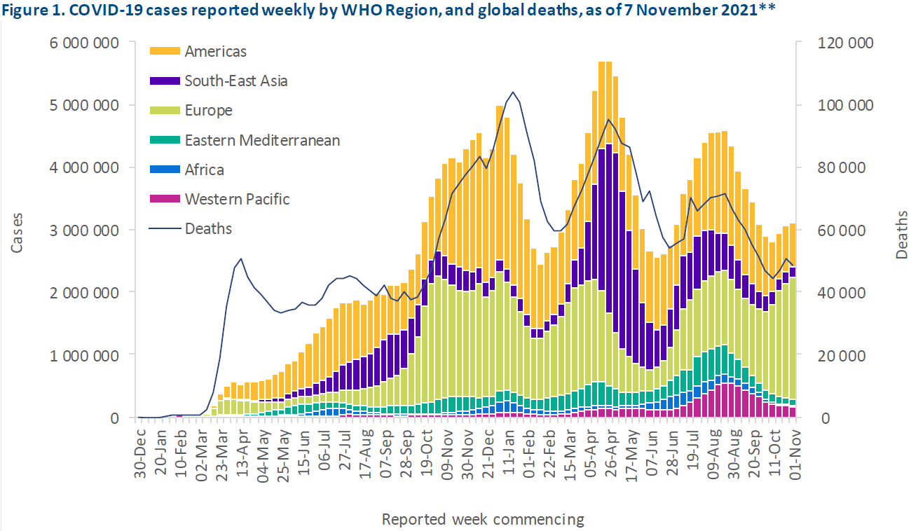
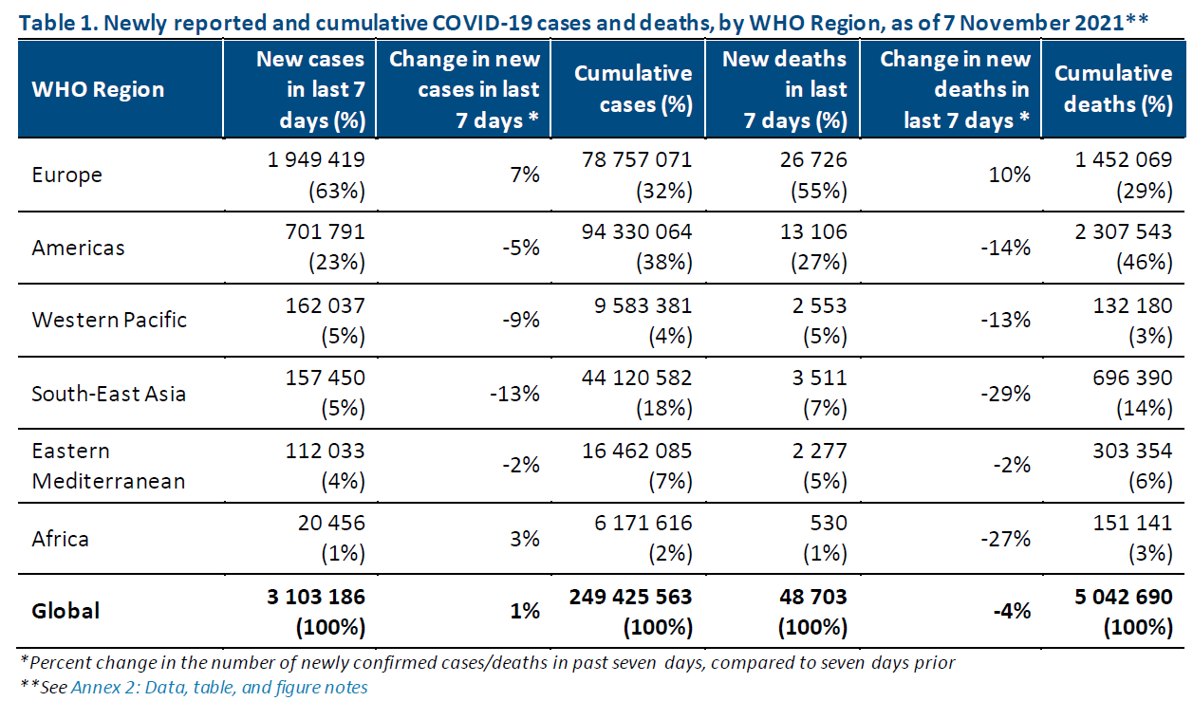
Fall- und Todeszahlen weltweit, WHO SitRep
Quelle: WHO SitRep, 09.11.2021,
Datenstand 07.11.2021
Notes:
https://www.who.int/emergencies/diseases/novel-coronavirus-2019/situation-reports/

Slide 3
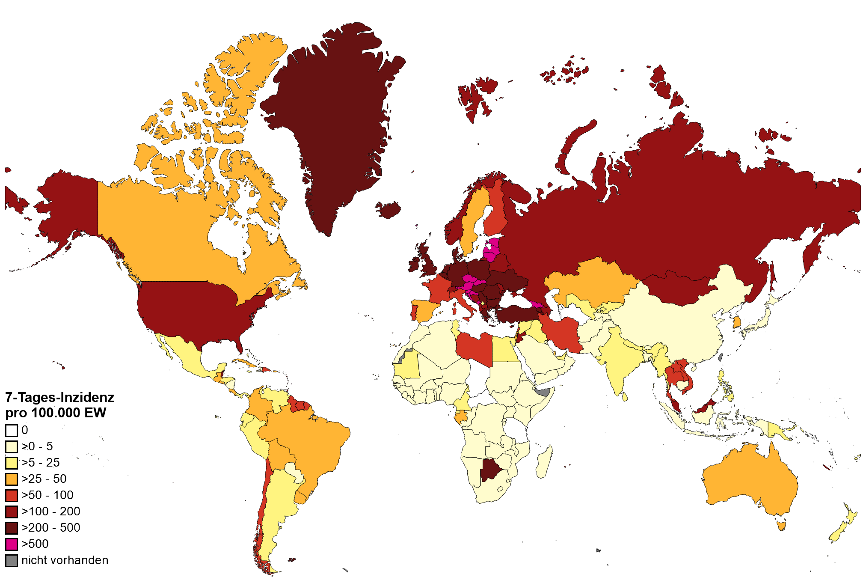
7-Tages-Inzidenz pro 100.000 Einwohner weltweit
Quelle: WHO, Stand: 10.11.2021

Slide 4
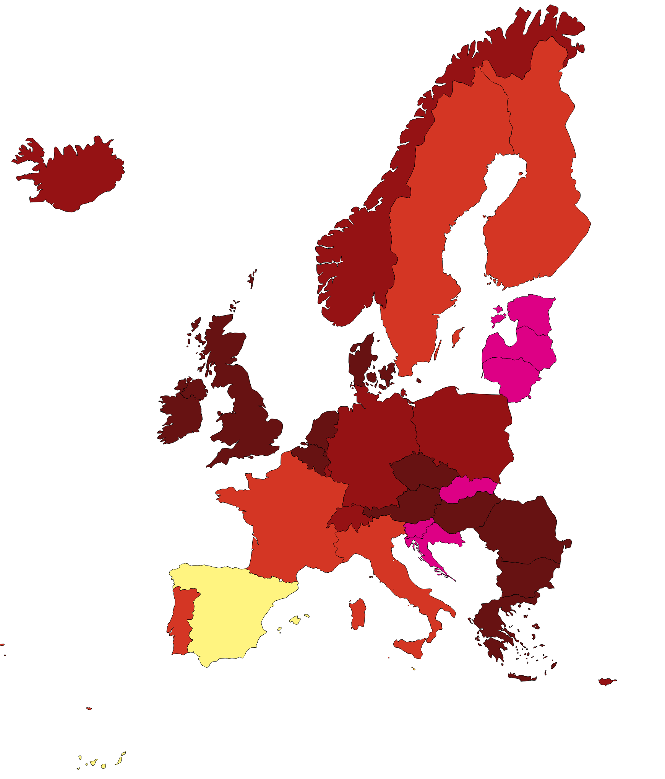
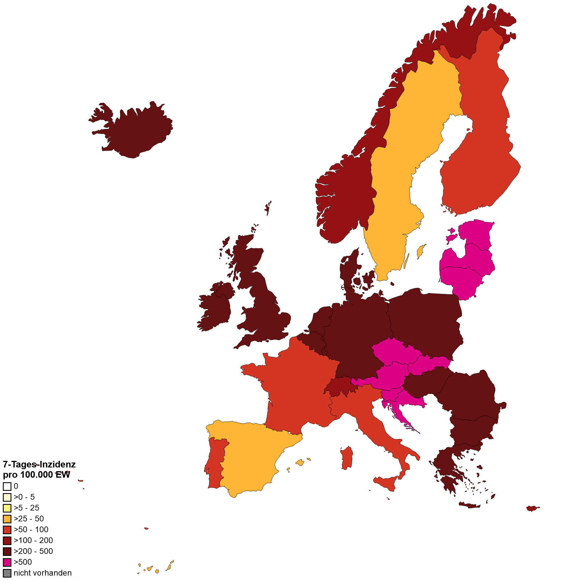
7-Tages-Inzidenz pro 100.000 Einwohner EU/EWR
Datenstand 04.11.2021
Datenstand 11.11.2021
Quelle: WHO, Stand: 11.10.2021

Slide 5
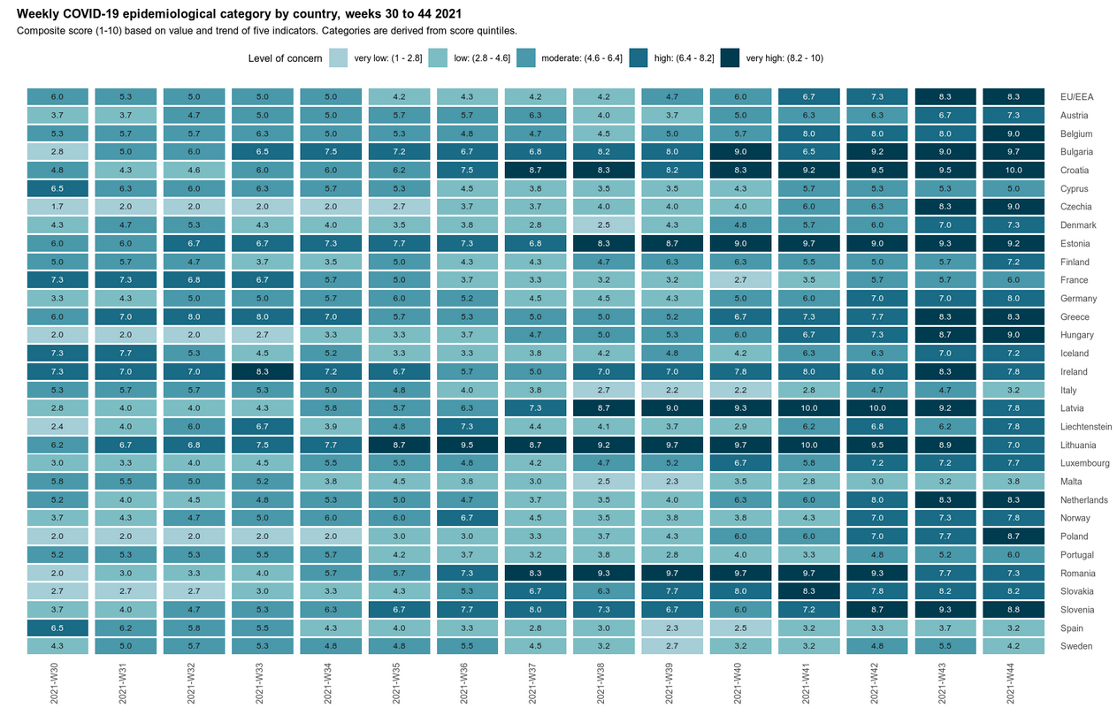
Bewertung der epidemiologischen Situation der Länder der EU/EEA durch das ECDC
Quelle: ECDC, Stand: 11.11.2021

Slide 6
Back up

Slide 7
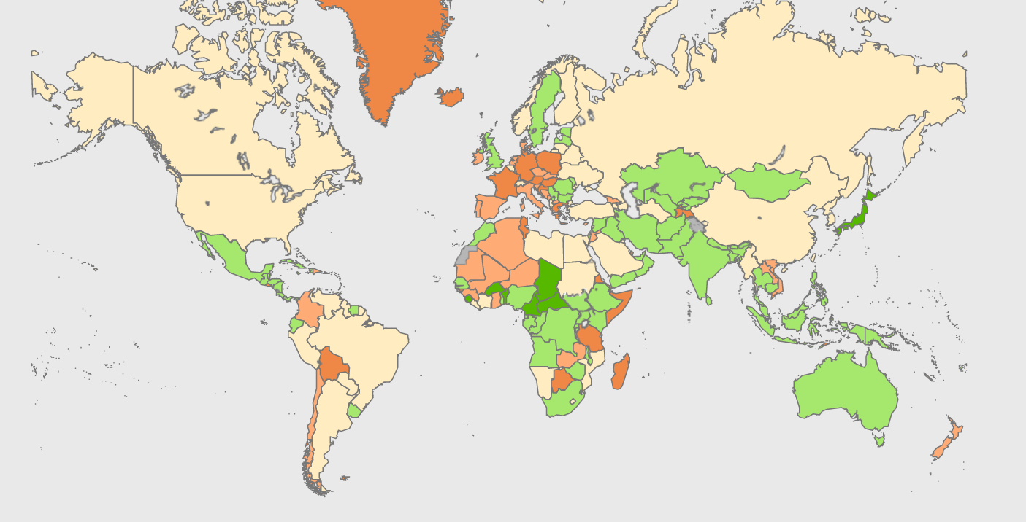
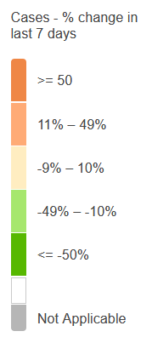
Veränderung Fallzahlen weltweit, WHO Dashboard
Quelle: WHO Dashboard, 11.11.2021, Datenstand 10.11.2021
Notes:
https://www.who.int/emergencies/diseases/novel-coronavirus-2019/situation-reports/

Slide 8
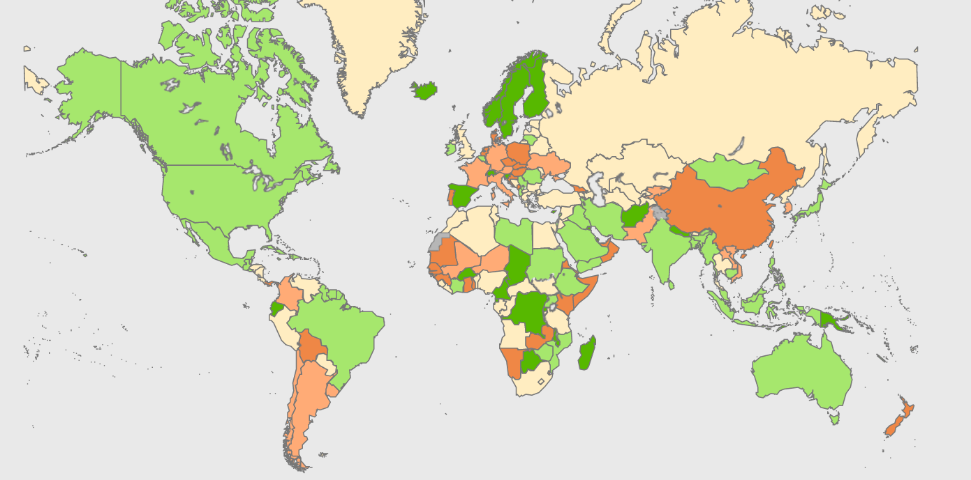
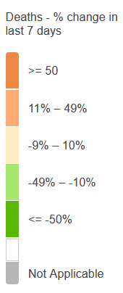
Veränderung Todesfälle weltweit, WHO Dashboard
Quelle: WHO Dashboard, 11.11.2021, Datenstand 10.11.2021
Notes:
https://www.who.int/emergencies/diseases/novel-coronavirus-2019/situation-reports/

